Slide 1
第5章 微生物的营养和生长
第一节 微生物的营养 第二节 微生物的生长 第三节 微生物生长的控制

Slide 2
第一节 微生物的营养 营养和营养物质：
微生物在生长过程中不断从外界环境中获得所需要的各种物质，合成自身的细胞物质并提供机体进行各种生理活动所需要的能量。
这些能被微生物吸收并加以利用的物质是 营养物质（nutrient）,
微生物获得与利用营养物质的过程，称为营养
（nutrition）。

Slide 3
营养物质是微生物生存的物质基础;
营养是微生物维持和延续其生命形式的一种生理过程。
营养物质的作用：
组成微生物细胞所需的物质；
构成细胞代谢过程中酶的活性中心，调节代谢，构成物质运输系统；
提供微生物各种活动的能量；
形成微生物的代谢产物。

Slide 4
微生物的六大营养要素 微生物的化学组成： 碳、氢、氧、氮、磷、硫、钾、镁、钙、钠、铁、锰、锌等。
主要元素：碳、氢、氧、氮、磷、硫
占细菌细胞干重的97%
微量元素：锌、锰、氯、钼、硒、钴、铜等
这些元素主要以水、有机物和无机盐的形式存在于细胞中。 组成微生物细胞的这些化学物质分别来源于它们的营养物质。

Slide 5
一、微生物的营养物质及功能 营养物质按照它们在机体中的生理作用不同，可以将它们区分成六大类。
六要素：碳源、氮源、能源、生长因子、无机盐和水
（一）碳源： 凡是可以被微生物用来构成细胞物质或代谢产物中碳素来源的物质，通称碳源。
｛
有机碳
异养微生物
碳源谱
无机碳
自养微生物

Slide 6
微生物利用的碳源物质主要有糖类、有机酸、醇、脂类、烃、CO₂及碳酸盐等。 微生物不同，利用这些含碳化合物的能力也不同。如：产生胞外淀粉酶的微生物才利用淀粉。 碳源功能：组成细胞物质、代谢产物，供给一些微生物能量。
（一）碳源：
对于为数众多的化能异养微生物来说，
碳源是兼有 能源 功能营养物。

Slide 7
（二）氮源：
凡是可以被微生物用来构成细胞物质或代谢产物中氮素来源的物质，通称氮源。
蛋白质
核酸
氨基酸
尿素
｛
有机氮
｛
氮源谱
｛
NH3
铵盐
硝酸盐
N2
无机氮

Slide 8
氮源来源：能被微生物用作氮源的物质有蛋白质或它们不同 程度的降解产物（如：胨、肽、氨基酸等）、铵盐、硝酸盐、亚硝酸盐以及分子态氮。 目前，在实验室或工业生产中常用的用的氮源物质有：碳酸铵、硫酸铵、硝酸盐、尿素、氨； 有机氮源包括：蛋白胨、鱼粉、蚕蛹粉、黄豆饼粉、花生饼粉、玉米浆、牛肉浸膏、酵母浸膏等。 速效氮源：有利于机体生长 迟效氮源：有利于代谢产物的形成 氮源一般不能作为能源。

Slide 9
（三）能源：
能为微生物生命活动提供能量来源的营养物或辐射能，称为能源。
｛
有机物
化能异养微生物的能源
｛
化学物质
无机物
化能自养微生物的能源
能源谱
辐射能
光能自养和光能异养微生物的能源

Slide 10
（四）无机盐： 能为微生物生长提供必须的金属元素。 作用： 1.参与微生物中酶的组成； 2.作为酶的激活剂； 3.控制细胞的氧化还原电位，维持细胞的渗透压平衡； 4.作为某些微生物生长的能源物质。

Slide 11
大量元素：Na、 K、 Mg、 Ca、 S、 P 等。 （＞10⁻³ ～ 10⁻⁴ mol/L） 微量元素: 是指那些在微生物生长过程中起重要作用，而机体对这些元素的需要量极其微小的元素。 锌、锰、钠、氯、钼、硒、钴、铜、钨、镍、硼 等。 （10⁻⁶ ～ 10⁻⁸ mol/L） 单盐毒害：微量元素中有许多是重金属元素，如果它们过量会对机体的正常代谢产生毒害作用，而且单独一种微量元素过量产生的毒害作用更大，称作单盐毒害作用。 所以，没有特殊原因，在配制培养基时没有另外加入微量元素的必要。

Slide 12
（五）生长因子： 通常是指那些微生物生长所必需而且需要量很小，但微生物自身不能合成的或合成量不足以满足机体生长需要的有机化合物。 根据生长因子的化学结构与它们在机体内的生理作用，可以分为：维生素；氨基酸；嘌呤或嘧啶碱基。 维生素大部分是构成酶的辅基或辅酶，是酶活性所需要的成分。 嘌呤或嘧啶碱基一般是构成某些酶的辅酶或辅基或构成核酸的组成成分。

Slide 13
在一些情况下，培养基中一种氨基酸的含量过高，
也会导致其他所需氨基酸的吸收不好，因此，氨基酸的含量
要控制在一定浓度范围内，避免氨基酸之间因浓度不协调所产生的不良作用。
微 生 物 生长因子 需要量（ml⁻¹）
III型肺炎链球菌（Streptococcus pneumoniae）胆碱 6ug
金黄色葡萄球菌（Staphylococcus aureus） 硫胺素 0.5ng
白喉棒杆菌（Cornebacterium diphtherriae） B-丙氨酸 1.5ug
破伤风梭状芽孢杆菌（Clostridium tetani） 尿嘧啶 0-4ug
肠膜状串珠菌（Leuconostoc mesenteroides） 吡哆醛 0.025ug

Slide 14
（六） 水： 水在机体中的生理作用： 1. 水是微生物细胞的重要组成成分，占生活细胞总量的90％左右；是维持细胞正常形态的重要因素。 2. 机体内的一系列生理生化反应都离不开水； 3. 营养物质的吸收与代谢产物的分泌都是通过水来完成的； 4.由于水的比热高，又是热的良好导体，故能有效地控制细胞内温度的变化。

Slide 15
二、微生物的营养类型
自养型微生物
异养型微生物
生长所需要的营养物质
光能营养型
化能营养型
生物生长过程中能量的来源
光能自养型：以光为能源，不依赖任何有机物即可正常生长。
光能异养型：以光为能源，但生长需要一定的有机营养物。
化能自养型：以无机物的氧化获得能量，生长不依赖有机营养物。
化能异养型：以有机物的氧化获得能量，生长依赖于有机营养物质。

Slide 16
（一）光能自养型（光能无机自养型）： 利用光作为生活所需要的能量来源，以CO₂为碳源，以无机物 如硫代硫酸钠、H₂S等为供氢体，还原CO₂合成细胞有机物的一类微生物。
例如：藻类及蓝细菌等和植物一样，以水为电子供体（供氢体），进行产氧型的光合作用，合成细胞物质。
光能
CO₂＋2H₂O
[CH₂O]＋O₂
叶绿素
除蓝细菌外，其他光能自养微生物光合作用是在无氧环境下进行，为细菌型光合作用（严格厌氧）。

Slide 17
例如： 绿硫细菌，以H₂S为电子供体，产生细胞物质，并伴随硫元素的产生。
光能
CO₂＋2H₂S
[CH₂O]＋2S＋H₂O
细菌光合色素
（二）光能异养型（光能有机异养型）： 利用光作为生活所需要的能量来源，以有机化合物作为供氢体，还原CO₂合成细胞有机物的一类微生物。
不能以CO₂作为唯一碳源。

Slide 18
例如，红螺菌属中的一些细菌能利用异丙醇作为
供氢体，将CO₂还原成细胞物质，同时积累丙酮。
H₃C
光能
2
CHOH＋CO₂
2 CH₃C0CH₃＋[CH₂O]＋H₂O
H₃C
光合色素

Slide 19
（二）化能自养型（化能无机自养型）： 以CO₂或碳酸盐作为碳源，利用无机化合物氧化所产生的化学能为能源，还原CO₂合成细胞物质的一类微生物。
化能自养微生物一般为好氧性的。

Slide 20
其过程可用一通式表示：
无机物
＋
O₂
氧化物
＋
能量
CO₂
＋
4〔H〕
〔CH₂O〕
＋
H₂O
〔注〕供氢体可来于 H₂、 H₂S、 Fe²⁺ 、 NO₂－
化能无机自养型只存在于微生物中，可在完全无机及无光的环境中生长。它们广泛分布于土壤及水环境中, 参与地球物质循环；

Slide 21
（三）化能异养型（化能有机异养型）： 以有机碳化合物（如淀粉.糖类.纤维素.有机酸等）作为碳源，利用有机化合物氧化所产生的化学能为能源的一类微生物。
有机物通常既是碳源也是能源；
腐生型( metatrophy )：
可利用无生命的有机物(如动植物尸体和残体)作为碳源；
寄生型( paratrophy )：
寄生在活的寄主体内吸取营养物质,离开寄主就不能生存。

Slide 22
在腐生型和寄生型之间还存在中间类型：
兼性腐生型(facultive metatrophy)；
兼性寄生型(facultive paratrophy)；
不同营养类型之间的界限并非绝对：
异养型微生物并非绝对不能利用CO₂；
自养型微生物也并非不能利用有机物进行生长；
有些微生物在不同生长条件下生长时,其营养类型也会发生改变
微生物营养类型的可变性无疑有利于提高其对环境
条件变化的适应能力

Slide 23
例如：紫色非硫细菌(purple nonsulphur bacteria)：
没有有机物时，同化CO₂， 为自养型微生物；
有机物存在时，利用有机物进行生长，为异养型微生物；
光照和厌氧条件下，利用光能生长，为光能营养型微生物；
黑暗与好氧条件下，依靠有机物氧化产生的化学能生长，为化能营养型微生物；

Slide 24
三、营养物质进入细胞的方式
根据物质运输过程的特点，可将物质的运输方式分为：
自由扩散 促进扩散
主动运输 基团转移
（一）自由扩散 原生质膜是一种半透性膜，营养物质通过原生质膜上的小孔，由高浓度的胞外环境向低浓度的胞内进行扩散。 ①物质在扩散过程中没有发生任何反应； ②不消耗能量；不能逆浓度运输； ③运输速率与膜内外物质的浓度差成正比。

Slide 25
可以通过扩散自由通过原生质膜的分子：
水；
一些脂溶性小分子：脂肪酸、乙醇、甘油等；
一些气体（O2、CO2）；
某些氨基酸在一定程度上也可通过自由扩散进出细胞。
影响自由扩散的因素： 物质的分子大小，极性大小，溶解性，膜PH，温度等。

Slide 26
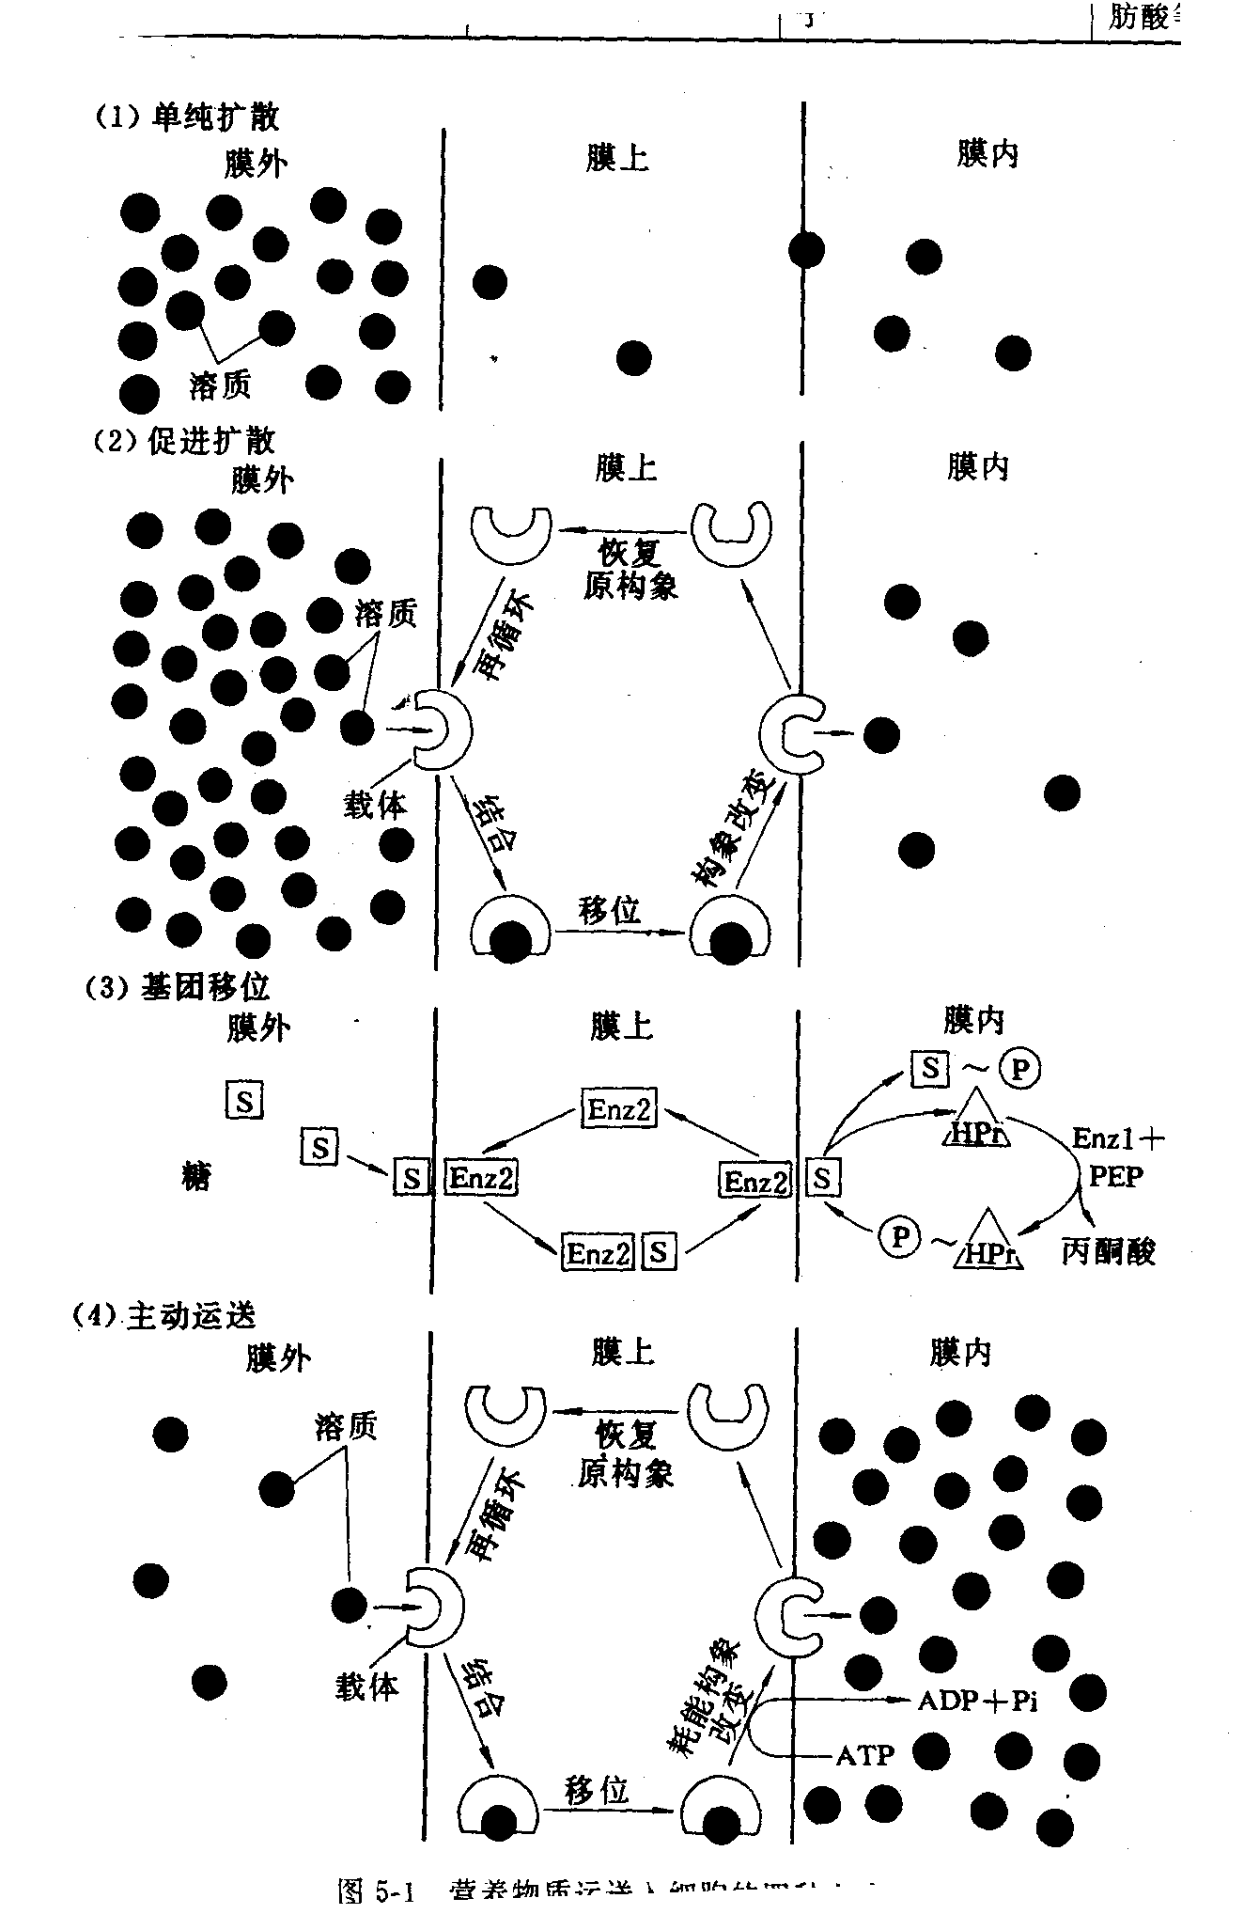

Slide 27
（二）促进扩散： 特点： ①在扩散过程中需要载体参与。但参与运输的物质本身的分子结构不发生变化。 ② 被运输的物质具有高度的立体专一性。 ③ 不消耗能量；不能逆浓度运输。 ④ 运输速率与膜内外物质的浓度差成正比。

Slide 28
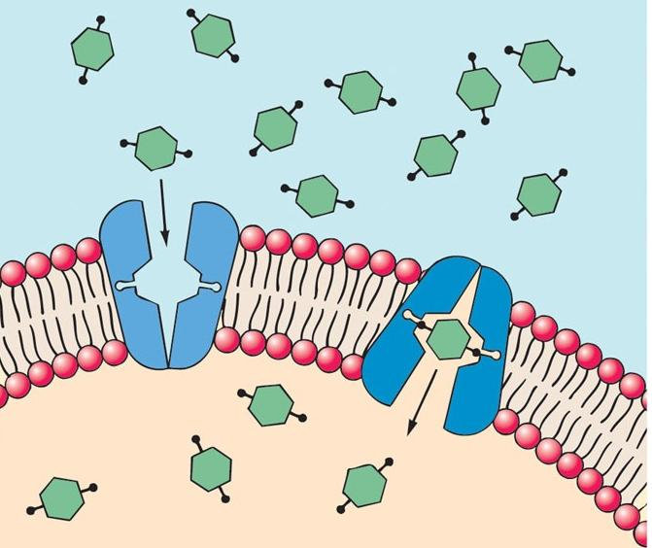
一般微生物通过专一的载体蛋白运输相应的物质，但也有微生物对同一物质的运输由一种以上的载体蛋白来完成。

Slide 29
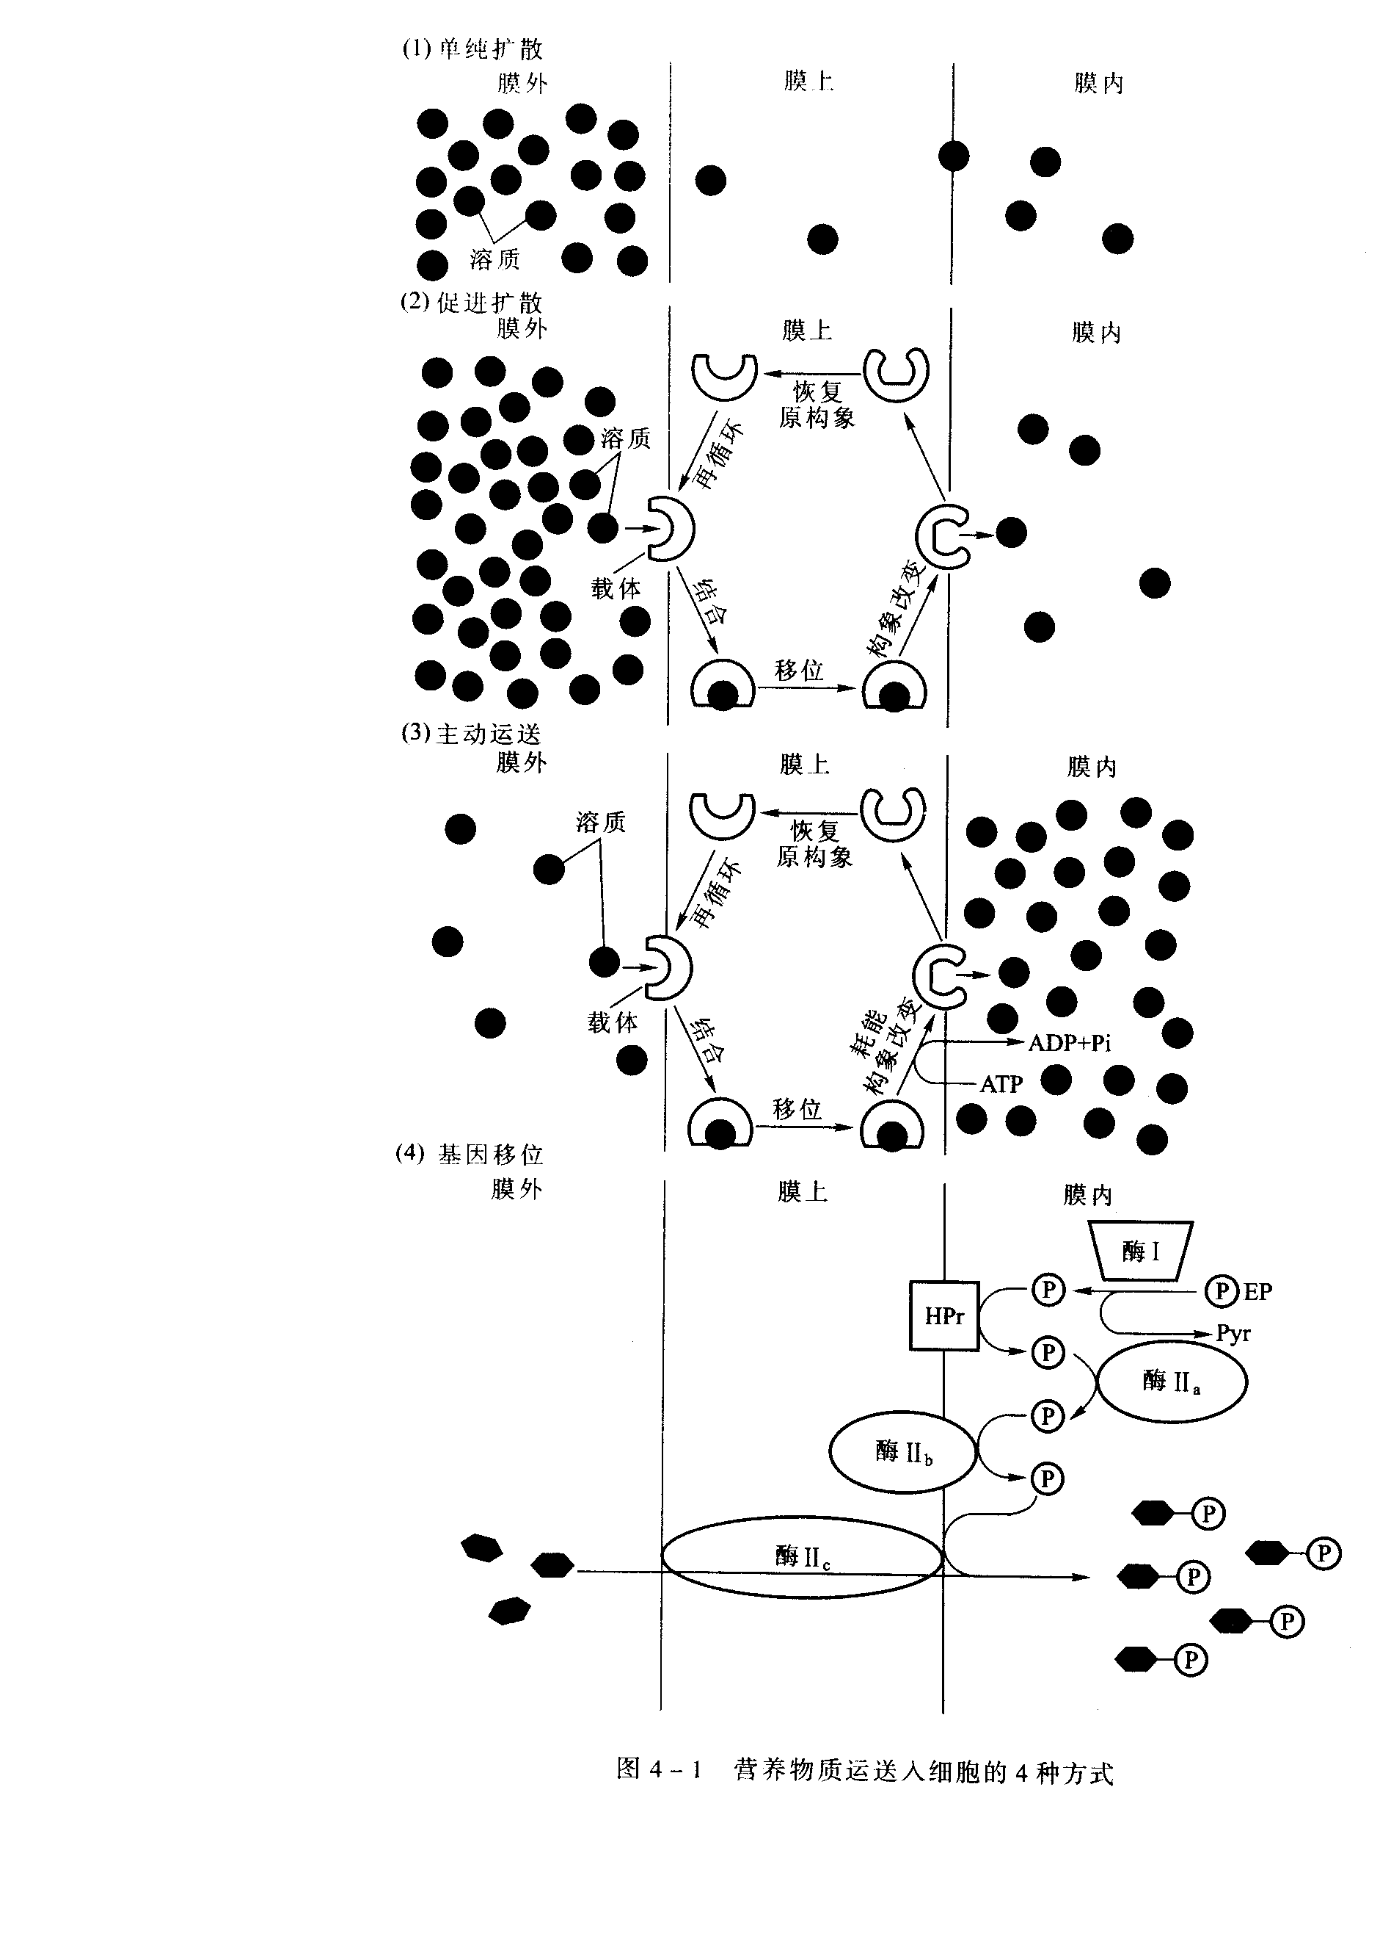
通过促进扩散进入细胞的营养物质主要有氨基酸、
单糖、维生素及无机盐等。

Slide 30
（三）主动运输： 特点： ①在主动运输过程中需要载体参与。载体蛋白构型变化引起载体蛋白与被运输物质的亲和力变化。 ② 被运输的物质具有高度的立体专一性。 ③ 需要消耗能量，可以进行逆浓度运输。 ④ 运输速率与膜内外物质的浓度无关。

Slide 31
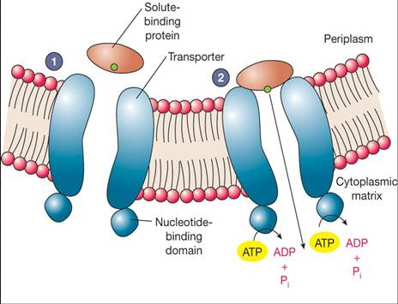

Slide 32
（四）基团转位 基团移位是另一种类型的主动运输，它有一个复杂 的运输系统来完成物质的运输，而物质在运输过程中要发生化学变化。 基团转位主要存在于厌氧型和兼性厌氧型细胞中，主要用于糖的运输，脂肪酸、核苷、碱基等也可以通过这种方式运输。

Slide 33
基团转位

Slide 34
大肠杆菌摄入葡萄糖为例：
基团转位又称为磷酸烯醇式丙酮酸--磷酸糖转移酶运输系统（PTS），通常由五种蛋白质组成，包括酶I、酶II（包括a、b、c三种亚基）和一种低相对分子量的热稳定可溶性蛋白质（HPr）。
运送步骤:
(1)热稳载体蛋白(HPr)的激活
细胞内高能化合物磷酸烯醇式丙酮酸（PEP）的磷酸基团把HPr激活。
酶1
PEP+HPr 丙酮酸+P-HPr
HPr是结合在细胞膜上，具有高能磷酸载体的作用。

Slide 35
(2)、糖被磷酸化后运入膜内
膜外环境中的糖先与外膜表面的酶2结合，再被转运到内膜表面。这时，糖被P-HPr上的磷酸激活，并通过酶2的作用将糖-磷酸释放到细胞内。
酶2
P-HPr + 糖 糖-P + HPr
酶2是一种结合于细胞膜上的蛋白，它对底物具有特异性选择作用，因此细胞膜上可诱导出一系列与底物分子相应的酶2。

Slide 36
比较项目 单纯扩散 促进扩散 主动运输 基团移位
特异载体蛋白 无 有 有 有
运送速度 慢 快 快 快
溶质运送方向 由浓至稀 由浓至稀 由稀至浓 由稀至浓
平衡时内外浓度内外相等 内外相等 内部高 内部高
运送分子 无特异性 特异性 特异性 特异性
能量消耗 不需要 不需要 需要 需要
运送前后溶质分子不变 不变 不变 改变
载体饱和效应 无 有 有 有
与溶质类似物 无竞争性 有竞争性 有竞争性 有竞争性
运送抑制剂 无 有 有 有
运送对象举例 水、O₂ 糖、SO₄²⁻氨基酸、乳糖 葡萄糖\嘌呤

Slide 37
三、培养基
培养基是人工配制的，适合微生物生长繁殖或产生、积累代谢产物的营养基质。
培养基几乎是一切对微生物进行研究和利用工作的基础。
配制培养基的原则：
（一）根据不同微生物的营养要求选择适宜的营养物：
任何培养基都应该具备微生物生长所需要六大营养要素：
碳源、氮源、无机盐、能源、生长因子和水。

Slide 38
1. 根据微生物的营养类型：
培养化能自养型的氧化硫杆菌的培养基组成为：
S 10g MgSO₄.7H₂O 0.5g
（NH₄)₂SO₄ 0.4g
FeSO₄ 0.01g
H₂PO₄ 4g
CaCl₂ 0.25g
H₂O 1000ml
培养化能异养的大肠杆菌一种培养基是由下列化学成分组成：
葡萄糖 5g NH4H2PO4 1g
NaCl 5g
MgSO4.7H2O 0.2g
K2HPO4 1g
H2O 1000ml
有些化能自养菌在有机物的培养基上不生长。（硅胶而不用琼脂）

Slide 39
2. 根据微生物的种类：
细菌（牛肉膏蛋白胨培养基）：
牛肉膏 3g
蛋白胨 10g
NaCl 5g
H₂O 1000ml
PH: 7.0～7.2
放线菌（高氏1号）：
淀粉 20g
K₂HPO₄ 0.5g
NaCl 0.5g
MgSO₄.7H₂O 0.5g
KNO₃ 1g
FeSO₄ 0.01g
H₂O 1000ml
PH: 7.0～7.2

Slide 40
酵母菌(麦芽汁培养基)
干麦芽粉加四倍水，在50℃--60℃保温糖化3-4小时，用碘液试验检查至糖化完全为止，调整糖液浓度为10°，煮沸后，沙布过滤，调PH为6.4。
酵母菌(葡萄糖－醋酸盐培养基)
葡萄糖 1 g
KCl 1.8 g
酵母浸膏 2.5 g
醋酸钠 8.2 g
H₂O 1000ml 113 ℃灭菌20min。

Slide 41
霉菌（查氏合成培养基）：
NaNO₃ 3g
K₂HPO₄ 1g
KCl 0.5g
MgSO₄.7H₂O 0.5g
FeSO₄ 0.01g
蔗糖 30g
H₂O 1000ml
PH: 自然

Slide 42
（二）注意各种营养物质的浓度与配比：
微生物生长所需要的营养物质往往是在浓度合适的条件下才表现出良好作用。营养物质浓度过低时不能满足微生物正常生长所需，浓度过高时则可能对微生物生长起抑制作用。
培养基中各种营养物质之间的浓度比也直接影响微生物的生长、繁殖 或 代谢产物的形成与积累。其中碳氮比（C/N）的影响较大。
碳氮比（ C/N ）：指培养基中碳元素与氮元素的物质的量比值，有时也指培养基中还原糖与粗蛋白之比。
例如，在利用微生物发酵生产谷氨酸的过程中，培养基碳氮比为4/1时，菌体量繁殖，谷氨酸积累少；当培养基碳氮比为3/1时，菌体繁殖受到抑制，谷氨酸产量则大量增加。

Slide 43
（三）将培养基的 PH 控制在一定的范围内：
1. 通常培养条件：
细菌与放线菌： pH 7～7.5
酵母菌和霉菌： pH 4.5～6 范围内生长
2. 为了维持培养基pH的相对恒定，通常在培养基中加入pH 缓冲剂，或在进行工业发酵时补加酸、碱。
例如：由一氢和二氢磷酸盐（如：K₂HPO₄ 和 KH2PO₄ ）组成的混合物是常用的缓冲剂。一般可将PH 调到（6.4～7.2）。
如果微生物大量产酸，磷酸盐很难起调节作用时，只有靠不溶性碳酸盐来调节。

Slide 44
（四）控制培养基的氧化还原电位：
氧化还原电位又称氧化还原电势（redox potential），是度量某氧化还原系统中的还原剂释放电子或氧化剂接受电子趋势的一种指标，其单位是V（伏）或mV（毫伏）。
不同类型微生物生长对氧化还原电位的要求不同：
好 氧 性 微生物： +0.1伏以上时可正常生长,
以+0.3～+0.4伏为宜；
厌 氧 性 微生物： 低于+0.1伏条件下生长；
兼性厌氧 微生物： +0.1伏以上时进行好氧呼吸,
+0.1伏以下时进行发酵。

Slide 45
（五）原料的选择要考虑经济原则：
在配制培养基时应尽量考虑利用廉价而且易于获得的原料。特别是发酵工业。
以粗代精
以氮代朊
以纤代糖
以废代好
以烃代粮
以简代繁
任何培养基一旦配成，必须立即进行灭菌处理

Slide 46
培养基的类型及应用：
（一）根据营养物质的来源不同划分：
1. 天然培养基：
利用动植物或微生物或其提取物配制的培养基，含有化学成分还不清楚或化学成分不恒定的天然有机物。
常用的有机营养物质包括：牛肉（浸）膏、蛋白胨、酵母（浸）膏、豆芽汁、麦芽汁、玉米粉、血清、牛奶、土壤浸液等等。
2. 合成培养基：
是由化学成分完全了解的物质配制而成的培养基。
与天然培养基相比，成本较高，适合实验室研究用。
微生物在其中生长速度较慢。

Slide 47
（二）根据物理状态不同划分：
1. 固体培养基：
在液体培养基中添加了一定凝固剂的培养基。琼脂含量一般为 1.5%～2.0%。 固体培养基常用来进行微生物的分离、鉴定、活菌计数及菌种保藏 。
常用的凝固剂包括：琼脂、明胶、硅胶。
理想的凝固剂应具备的条件：
a. 所培养的微生物不利用；
b. 对微生物无毒害；
c. 在微生物生长的温度范围内保持固体状态；
d. 透明度好，黏着力强；
e. 廉价，方便配制。

Slide 48
2. 半固体培养基：
琼脂含量一般为 0.2%～0.7%。常用来进行微生物的运动性观察、分类鉴定和噬菌体效价滴定等。
液体培养基：
不加任何凝固剂。大规模工业生产及在实验室进行微生物的基础理论和应用方面的研究 时常用。

Slide 49
（三）根据用途不同划分：
1. 基础培养基：
基础 培养基是含有一般微生物生长、繁殖所需的基本营养物质的培养基。
2. 加富培养基 （分离、增殖）
根据某种或某一类微生物的特殊营养要求，向基础培养基中加入这种或这类微生物所需的特殊营养物质，配制成富集这种或这类微生物的培养基。
3. 选择培养基 （分离）
根据某种或某一类微生物的特殊营养要求或对某种化学物质的敏感性不同而配制的培养基，抑制不需要的微生物生长，选择出所需的微生物。

Slide 50
4. 鉴别培养基 （分离、鉴别）
用于鉴别不同类型微生物的培养基。
在培养基中添加的特殊化学物质，使之可与微生物生长后产生某种代谢产物发生特定的化学反应，从而产生明显的特征性变化。

Slide 51
第二节 微生物的生长
生长：微生物在适宜的环境条件下，不断的吸收营养物质，并按照自己的代谢方式进行新陈代谢，如果同化作用大于异化作用，则细胞原生质的总量不断增多，细胞体积得以增大的过程，称为微生物的生长。
繁殖: 生物产生和它相似的新一代，或说个体数目增加的过程，称为繁殖。
生长是一个逐步发生的量变过程，
繁殖是一个产生新的生命个体的质变过程。

Slide 52
单细胞微生物的生长伴随着细胞增多，生长和繁
殖几乎可说是同步的；
多细胞微生物细胞增多而个体数目不增加，只是生长而不是繁殖。
微生物生长的测定： 测定微生物的生长通常都是测其群体的生长。以细胞增多的量来表示。 可以： 评价培养条件、营养物质等对微生物生长的影响； 评价不同的抗菌物质对微生物产生抑制(或杀死)作用的效果； 客观地反映微生物生长的规律；

Slide 53
个体计数法： （1）直接法：直接在显微镜下观察并计数。 是所有细胞的总数（包括死细胞）。 a. 比例计数法； b.血球计数板法。 缺点： 不能区分死菌与活菌； 不适于对运动细菌的计数； 需要相对高的细菌浓度； 个体小的细菌在显微镜下难以观察；

Slide 54
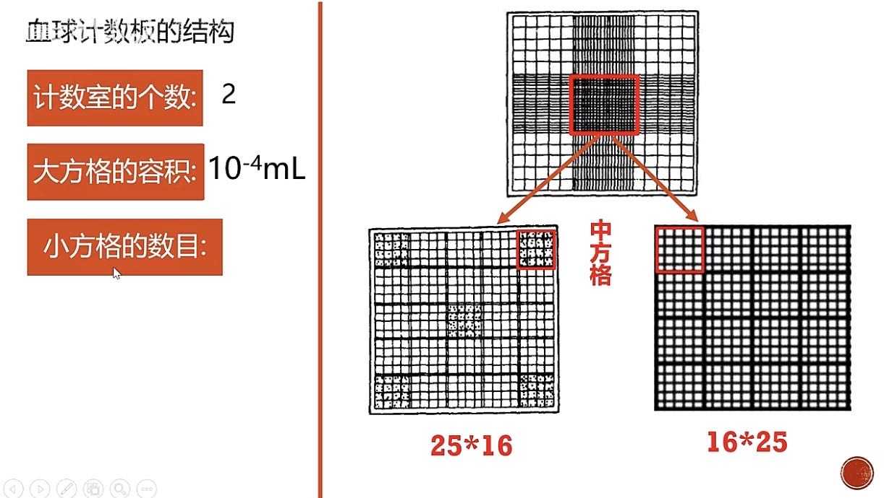
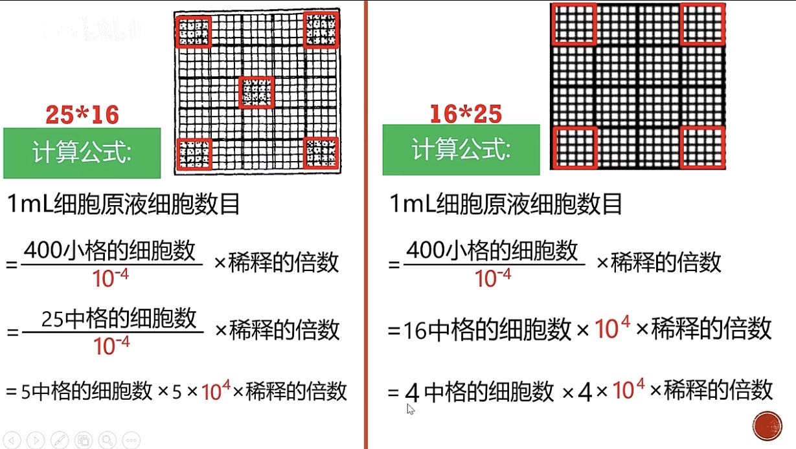
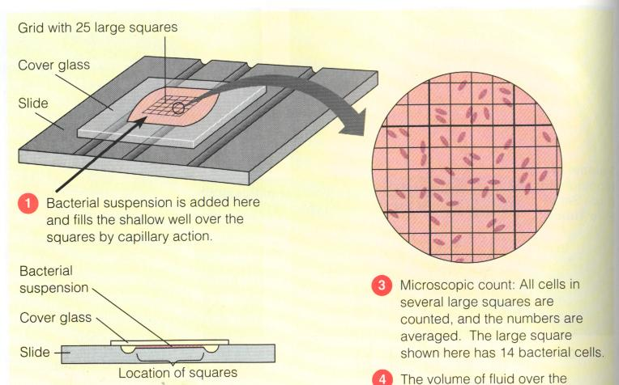

Slide 55
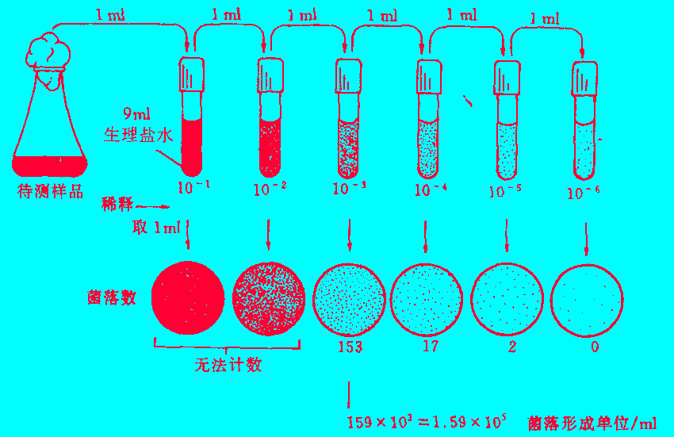
（2）间接法： 每个活细菌在适宜的培养基和良好的生长条件下可以通过生长形成菌落。 a. 平板菌落计数法。

Slide 56
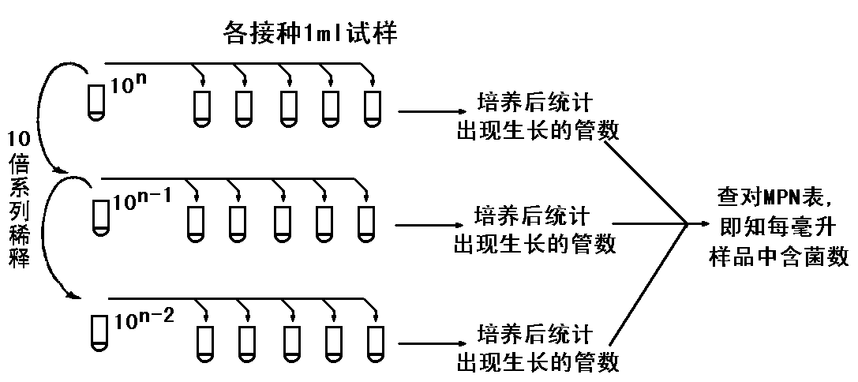
b. 液体稀释法。

Slide 57
c. 涂片染色计数。
用计数板附带的 0.01mL 吸管，吸取定量稀释的细菌悬液，放置刻有 1 cm ² 面积的玻片上，使菌液均匀地涂布在 1cm ² 面积上，固定后染色，在显微镜下任意选择几个乃至十几个视野来计算细胞数量。根据计算出的视野面积核算出每1cm ² 中的菌数，然后按 1cm ² 面积上的菌液量和稀释度，计算每 mL 原液中的含菌数。
原菌液的含菌数 /mL = 视野中的平均菌数× 1cm ² / 视野面积× 100 ×稀释倍数

Slide 58
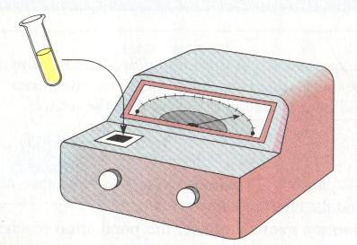
d. 比浊法。
这是测定菌悬液中细胞数量的快速方法。其原理是菌悬液中的单细胞微生物，其细胞浓度与混浊度成正比，与透光度成反比。细胞越多，浊度越大，透光量越少。
因此，测定菌悬液的光密度 ( 或透光度 ) 或浊度可以反映细胞的浓度。

Slide 59
重量法： （1）以干重、湿重直接衡量微生物群体的生物量； 要求测定时菌体浓度较高，样品中不含非菌体的干物质。 （2）通过样品中蛋白质、核酸含量的测定间接推算微生物群体的生物量； 测定细胞含氮量： 细胞的蛋白质含量是比较稳定的，一般细菌的含氮量约为原生质干重的 14 ％，可以从蛋白质含量的测定求出细胞物质量。 而总氮量与细胞蛋白质总含量的关系可用下式计算： 蛋白质总量 = 含氮量百分比 × 6.25 要求细胞浓度较高的样品，主要用于科学研究。

Slide 60
DNA 测定法： 基于 DNA 与 DABA — 2HCl( 即新配制的20％ W／W ，3,5 —二氨基苯甲酸 - 盐酸溶液 ) 结合能显示荧光反应，测定菌悬液的荧光反应强度，求得 DNA 的含量，可以直接反映所含细胞物质的量。同时还可根据 DNA 含量计算出细菌的数量。 每个细菌平均含 8.4 × 10 ⁻⁵ g DNA 。
生理指标测定法： （1）微生物的生理指标，如呼吸强度，耗氧量、酶活性、 生物热等与其群体的规模成正相关。 样品中微生物数量多或生长旺盛，这些指标愈明显，因此可以借助特定的仪器如瓦勃氏呼吸仪、微量量热计等设备来测定相应的指标。 常用于对微生物的快速鉴定与检测。

Slide 61
微生物的群体生长规律： 细菌群体生长规律： 生长曲线 将细菌接种到定量的液体培养基中，在培养条件保持稳定的状况下，定时取样测定细胞数量，以培养时间为横座标，以菌数的对数为纵座标作图，得到的一条反映细菌在整个培养期间菌数变化规律的曲线。 生长曲线代表了细菌在适宜环境中生长繁殖直至衰老死亡全过程的动态变化。
在微生物学中提到的“生长”，通常是指群体生长。
一条典型的生长曲线可以分为：
迟缓期，对数期，稳定期和衰亡期 四个生长时期

Slide 62
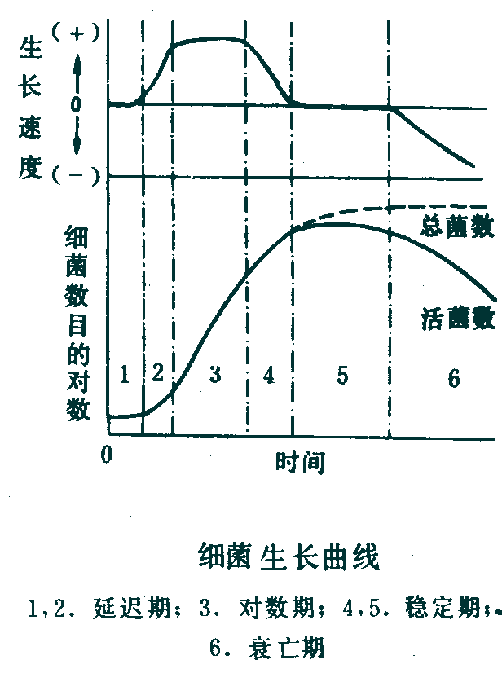
迟缓期
对数期
稳定期
衰亡期

Slide 63
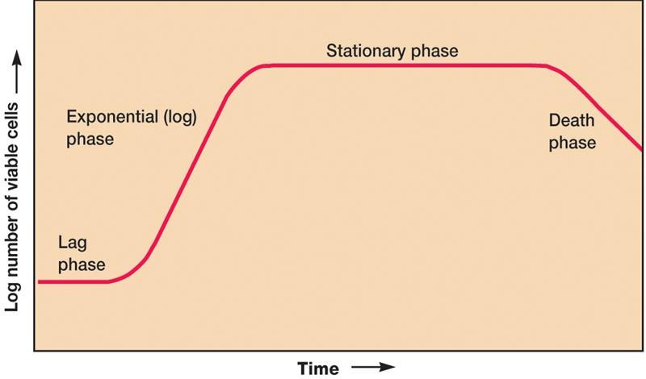

Slide 64
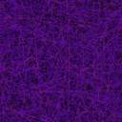
迟缓期
特点：分裂迟缓、代谢活跃
将少量菌种接入新鲜培养基后，在开始一段时间内菌数不立即增加，或增加很少，生长速度接近于零。也称延迟期、适应期。
一般来说处于迟缓期的细菌细胞体积最大，合成代谢活跃，核糖体 、酶类和ATP的合成加快，易产生诱导酶。对外界不良条件反应敏感。
延迟期出现的原因： 调整代谢 。

Slide 65
在工业发酵和科研中通常采取一定的措施缩短延迟期：
① 通过遗传学方法改变种的遗传特性使迟缓期缩短；
② 利用对数生长期的细胞作为“种子”；
③ 尽量使接种前后所使用的培养基组成不要相差太大；
④ 适当扩大接种量等方式缩短迟缓期，克服不良的影响。

Slide 66
对数期
也叫“指数期”
延滞期末，细胞开始分裂。
特点：代谢旺盛，生长迅速，代时稳定
在这一时期，细胞已经适应了新环境，代谢
活性最强，组成新的细胞物质最快，细胞数以几何
级数增加。

Slide 67
对数生长期的细菌个体形态、化学组成和生理特性等均较一致，代谢旺盛、生长迅速、代时稳定，所以是研究微生物基本代谢的良好材料。它也常在生产上用作种子，使微生物发酵的迟缓期缩短，提高经济效益。
代时（G，generation time）：
单个细胞完成一次分裂所需的时间，即增加一代所需的时间。 影响代时的因素：
菌种； 营养状况； 培养温度。

Slide 68
菌名 培养基 培养温度 代时
E. coli（大肠杆菌） 肉汤 37℃ 17min
E. coli 牛奶 37 12.5
Enterobacter aerogenes（产气肠细菌） 肉汤或牛奶 37 16~18
E. aerogenes 组合 37 29~44
B. Cereus（蜡状芽孢杆菌） 肉汤 30 18
B. thermophilus（嗜热芽孢杆菌） 肉汤 55 18.3
Lactobacillus acidophilus（嗜酸乳杆菌） 牛奶 37 66~87
Streptococcus lactis（乳酸链球菌） 牛奶 37 26
S. lactis 乳糖肉汤 37 48
Salmonella typhi（伤寒沙门氏菌） 肉汤 37 23.5
Azotobacter chroococcum（褐球固氮菌） 葡萄糖 25 344~461
Mycobacterium tuberculosis（结核分枝杆菌）组合 37 792~932
Nitrobacter agilis（活跃硝化杆菌） 组合 27 1200

Slide 69
温度对微生物的代时有明显影响：
E. Coli 在不同温度下的代时
温度（℃） 代时（分） 温度（℃） 代时（分）
10 860 35 22
15 120 37 17
20 90 40 17.5
25 40 45 20
30 29 47.5 77

Slide 70
稳定期
特点：新繁殖的细胞数与衰亡的细胞数相等
开始积累代谢产物
这时菌体产量达到了最高点。
细胞开始贮存各种储藏物：异染颗粒等 。
芽孢开始形成。
次级代谢产物开始合成。

Slide 71
稳定期出现的原因：
（1） 营养物的耗尽（特别是生长限制因子），营养物比
例失调
（2） 酸、醇、毒素、H₂O₂等有害物质的积累
（3） pH、氧化还原电位
在工业生产上常常通过补料、调节PH值、调节温度等措施，延长稳定期，以积累更多的代谢产物。

Slide 72
衰亡期
特点：衰亡的细胞数超过新生细胞数
细菌代谢活性降低，细菌衰老并出现自溶，产生或释放出一些产物，如氨基酸、转化酶、外肽酶或抗生素等。芽孢菌的芽孢释放也发生在这一时期。
细胞呈现多种形态，有时产生畸形，细胞大小悬殊，有些革兰氏染色反应阳性菌变成阴性反应等。

Slide 73
微生物的连续培养： 分批培养：（密闭培养） 将微生物置于一定容积的的培养基内，经过一段时间的培养，最后一次性的收获，称为分批培养。 连续培养：（开放培养） 如果在培养器中不断补充新鲜营养物质，并及时不断以一定的速度排出培养物（包括菌体及代谢产物），从理论上讲，对数期就可以无限延长。只要培养液的流动量能使分裂增殖的新菌数相当于流出的老菌数，就可以保证培养器中总菌量基本不变。基于此原理设计的，在微生物的整个培养期间，通过一定的方式使微生物能以恒定的比生长速率生长并能持续生长下去的一种培养方法，就称为连续培养。

Slide 74
恒浊连续培养
连续培养类型
恒化连续培养
恒浊连续培养
通过连续培养装置中的光电系统控制，不断调节新鲜培养基流入和培养物流出的速度，而使细胞培养物浊度保持恒定的，使细胞生长连续进行的一种连续培养方式。
在发酵工业中，为了获得大量菌体以及与菌体生长相平行的代谢产物时，效果较好。

Slide 75
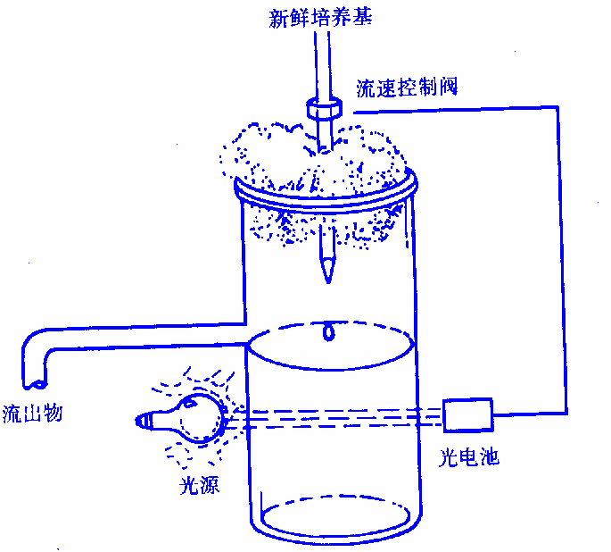

Slide 76
恒化连续培养
控制培养基的流速恒定，使由于细胞生长而耗去的营养物及时得到补充，且某种营养物质的浓度基本恒定，从而保持细胞生长速率恒定，使生长“不断”进行的一种连续培养方式。
菌体的生长速率低于其最高生长速率（取决于限制性因子的浓度），但生长速率均一，能保持菌体密度的稳定。通常用于微生物学的研究。
生长速率的控制因子：一般是氨基酸、氨和铵盐等氮源，或是葡萄糖、麦芽糖等碳源或者是无机盐，生长因子等物质

Slide 77
连续发酵与单批发酵相比：
优点：缩短发酵生产周期，提高设备利用率；
便于自动控制；
降低动力消耗及体力劳动强度；
产品质量较稳定。
缺点：容易杂菌污染 和 菌种退化；
营养物的利用率较低。

Slide 78
微生物的同步生长： 同步生长：利用实验室技术控制细胞的生长，使群体细胞能处于同一生长阶段，所有的细胞同时进行分裂的生长方式。 同步培养法：能使培养的微生物处于比较一致的（同时生长、同时分裂），生长发育在同一阶段的培养方法。 同步培养物常被用来研究在单个细胞上难以研究的生理与遗传特性。作为工业发酵的种子，它也是一种理想的材料。

Slide 79
离心方法
机械方法
过滤分离法
硝酸纤维素滤膜法
同步培养方法
温度
环境条件控制技术
培养基成份控制
光照和黑暗交替培养

Slide 80
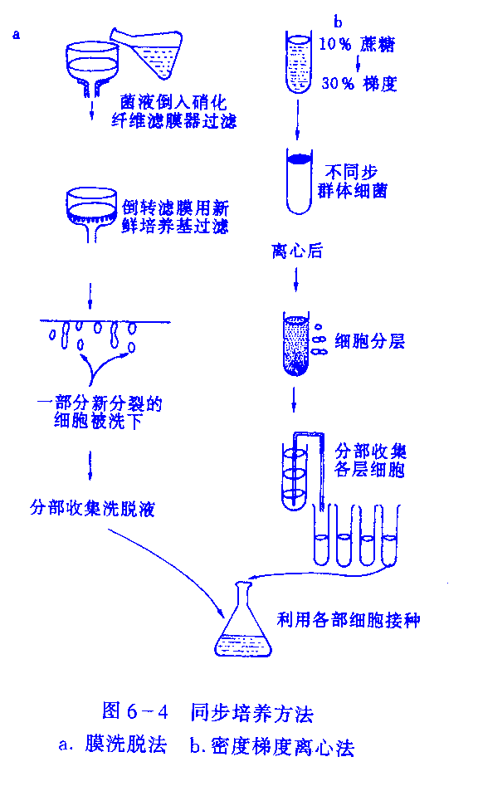
硝酸纤维素滤膜法
离心法

Slide 81
影响微生物生长的因素：
温 度
PH 值
氧
Aw
化学物质
营养物
辐射
渗透压

Slide 82
温度 ： （一）温度对微生物生长的影响： （二）生长温度三基点： 最低生长温度： 是指微生物能够进行生长繁殖的最低温度界限。低于 此温度则生长完全停止，但不一定死亡。 最高生长温度： 是指微生物能够进行生长繁殖的最高温度界限。 最适生长温度： 使某一种微生物分裂代时最短或生长速率最快的培养 温度。最适生长温度并不适合于微生物的一切生理、 生化活动。

Slide 83
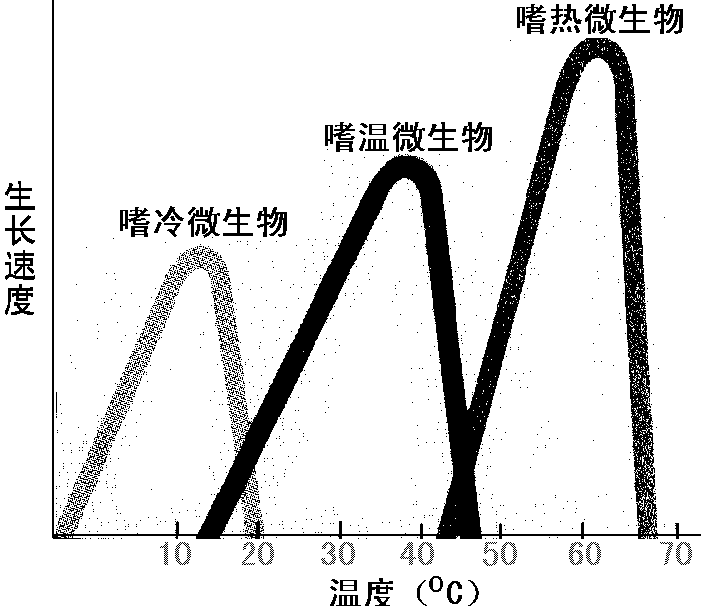
致死温度：致死微生物的最低温度界限，与
处理时间有关。严格的说，一般以10 min为标准时间。
（狭义）细菌在10 min 被完全杀死的最低温度，称为～。
低温型微生物（嗜冷微生物） 中温型微生物（嗜温微生物） 高温型微生物（嗜热微生物）

Slide 84
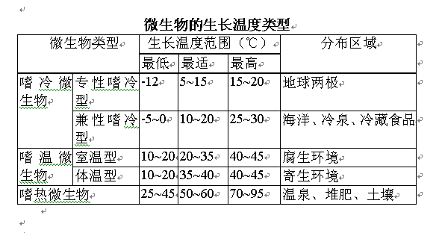

Slide 85
嗜热微生物：
细菌和古细菌是嗜热微生物中最耐热的,根据它们最适生长温度不同又分为 嗜热菌 65～70℃ , 40℃以下不生长;
超嗜热菌 80～110℃, 55℃以下不生长。
嗜热机制(4种假说):
①细胞膜的化学成分(脂类)
②大分子的热稳定性好(酶和蛋白质)
③蛋白质合成系统的热稳定性好(核糖体)
④重要代谢产物能够迅速合成
tRNA的周转率大于普通中温菌,而且热稳定性也高于普通中温菌;
核酸中的 CG 含量较高,这有利于DNA的抗热性。

Slide 86
★微生物对热的耐受力与以下因素有关:
(1) 微生物种类及发育阶段
嗜热菌比其它类型的菌体抗热
有芽孢的细菌比无芽孢的菌抗热
微生物的繁殖结构比营养结构抗热性强
老龄菌比幼龄菌抗热
(2) 微生物对热的耐受力还受环境条件的影响
与培养基的营养成分有关——
培养基中蛋白质含量高时比较耐热。
与pH 有关——
pH适宜时不易死亡，pH不适宜时，容易死亡。

Slide 87
与水分有关——
含水量大时容易死亡，含水量小时不容易死亡。
与含菌量有关 ——
含菌量高，抗热性增强，含菌量低，抗热性差。
与热处理时间有关——
热处理时间长，微生物易死亡。

Slide 88
嗜冷微生物：
嗜冷菌: 0～20℃生长,最适生长温度15℃,生长温度范围
较窄;
耐冷菌: 最高生长温度＞20℃,最适生长温度＞15℃ , 0～5℃
也可以生长繁殖,生长的温度范围较宽,因而耐冷菌的分
布较广。耐冷菌的存在往往是造成低温保藏食品腐败的
主要根源。
嗜冷机制 :
①细胞膜的化学成分(脂类)
②大分子的热不稳定性 (酶和蛋白质),
③蛋白质合成系统的热不稳定性 (核糖体)
这就可以保证在低温条件下营养物质的吸收和转运,DNA的复制、蛋白质合成和各种代谢的正常进行。

Slide 89
PH 值 ： （一） PH值对微生物生长的影响： pH 通过影响细胞质膜的通透性、膜结构的稳定性和物质的溶解性或电离性来影响营养物质的吸收，从而影响微生物的生长速率。
微生物
最低pH
最适pH
最高pH
细菌
3-5
6.5-7.5
8-10
酵母菌
2-3
4.5-5.5
7-8
霉菌
1-3
4.5-5.5
7-8

Slide 90
大多数种类都生长在PH 5～9 之间。
一般霉菌能适应的PH范围最大，酵母菌次之，细菌最小。
（二） 最适 PH 值 ： 只代表了外环境的 PH 。 不同种类的微生物有其最适生长 pH 。 同一种微生物在其不同的生长阶段和不同的生理、生化过程，也有最适 pH 要求。 微生物的生命活动也能改变外界环境的pH 。 例如： 分解糖类、脂肪等，产生酸性物质，pH 分解蛋白质、尿素等，产生碱性物质，pH

Slide 91
氧气 ： （一）按照微生物与氧的关系，可以把它们粗分为： 好氧微生物 和 厌氧微生物 。 ★ 专性好氧微生物 必须要有分子氧才能生长，有完整的呼吸链，以分子氧作为最终氢受体，细胞中有 SOD 和 过氧化氢酶。 ★ 兼性厌氧微生物 主要行有氧呼吸，有完整的呼吸链， 具有 SOD 和 过氧化氢酶。但在无氧的条件下也可进行无氧呼吸。 ★ 微好氧微生物 在较低的氧浓度下生长，有呼吸链。具有 SOD，但没有过氧化氢酶。

Slide 92
★ 耐氧微生物 生长不需要氧气，但氧分子对它们也无害。没有
呼吸链，不能利用氧，具有 SOD 和 过氧化氢酶 。
可以在有氧的条件下进行无氧呼吸。
★ 专性厌氧微生物
行无氧呼吸，没有呼吸链，不具有SOD。
在有氧的条件下生长受到抑制或死亡。

Slide 93
渗透压 ： 细胞内溶质浓度与胞外溶液的溶质浓度相等时，
为等渗溶液；
溶液的溶质浓度高于胞内溶质浓度为高渗溶液；
溶液的溶质浓度低于胞内溶质浓度为低渗溶液。
在等渗溶液中,微生物的活动保持正常,细胞外形不变。
在高渗溶液中,细胞易失水,脱水后发生质壁分离,生长受抑制或死亡。(盐渍和糖渍保藏食品)
在低渗溶液中,细胞吸水膨胀,甚至导致细胞破裂死亡。

Slide 94
渗透压与溶质的种类及浓度有关:
溶质浓度高,渗透压大.
不同种类的溶质形成的渗透压大小不同,
小分子溶液比大分子溶液渗透压大；
离子溶液比分子溶液渗透压大；
相同含量的盐、糖、蛋白质所形成的溶液渗透压为：
盐 > 糖> 蛋白质。
对于一般微生物来说，在含盐5%～30%或含糖30%～80%的高渗条件下可抑制或杀死某些微生物。但各种微生物承受渗透压的能力不同，有些能在高渗条件下生长，称其为耐高渗微生物。

Slide 95
微生物生长的控制
几个基本概念：
A. 抑制 和 死亡 ：
在亚致死剂量因子作用下导致微生物生长停止，但在移去这种因子后生长仍可恢复的生物学现象，称为 抑制 。
在致死剂量因子或亚致死剂量因子长时间作用下，导致微生物生长能力不可逆地丧失，即使移去这种因子后生长仍不能恢复的生物学现象，称为 死亡 。
B. 抑制法： 防腐 和 化疗 ：
在某些化学物质或物理因子作用下，防止或抑制微生物生长、繁殖，以达到防止食物腐败或其他物质霉变的措施，称为 防腐。（如：低温、干燥、高渗、缺氧、防腐剂等等）

Slide 96
利用具有选择毒性的化学物质（如：磺胺、抗生素
等）对生物体内部被微生物感染的组织或病变细胞进行
治疗，以杀死组织内的病原微生物或病变细胞，但对宿主
本身无毒害作用的治疗措施，称为 化疗 。
C. 杀灭法: 消毒 和 灭菌 ：
利用某种方法杀死或灭活所有病原微生物的一种措施，以达到防止传染病传播的目的，称为 消毒 。
消毒后只是没有病原菌，并非无菌。
利用强烈的理化因素使存在于物体内外的所有微生物永久性地丧失生长、繁殖能力（包括最耐热的芽孢）的一种措施， 称为 灭菌 。
灭菌后的物体不再有可存活的微生物。

Slide 97
D. 杀菌 和 商业灭菌 ：
在食品工业中，常用“杀菌”这个名词，它包括灭菌
和消毒。
食品经过杀菌处理后，按照所规定的微生物检验方法，在所检食品中无活菌被检出，或仅能检出极少数的非病原菌，并且在食品保藏过程中，它们不能进行生长、繁殖，这种灭菌方法就叫 商业灭菌 。

Slide 98
高温灭菌法：

Slide 99
湿热杀菌技术：
★ 巴氏杀菌：
高温对牛奶及其热敏感物质不适宜，因为高热破坏了食品的营养与风味。
低温维持法：只要在 65℃ 下维持 30 min
具体方法
高温瞬时法：只要在 72℃ 下维持 15s
超高温法：只要在 135-150℃ 下维持 2-6 s

Slide 100
★ 间歇杀菌法：
对于某些培养基，由于高压蒸汽灭菌会破坏某些营养成分，可用间隙灭菌法灭菌，即流通蒸汽(或蒸煮)反复灭菌几次，例如第一次蒸煮后杀死微生物营养体，冷却，培养过夜，孢子萌发，又第二次蒸煮，杀死营养体。这样反复2—3次就可以完全杀死营养体和芽孢，也可保持某些营养物质不被破坏。
★ 煮沸杀菌法：
将待消毒物品如注射器、金属用具、解剖用具等，在水中煮沸15min或更长时间，以杀死细菌或其他微生物的营养体和少部分的芽孢或孢子。也用于饮用水的杀菌。

Slide 101
★ 高压蒸汽杀菌法：
在高压蒸汽锅内进行，温度越高，微生物死亡越快。通常情况下温度为121.3℃（约 9.8×10⁴ Pa），15～20 min 。
有时也用112.6℃（约6.9×10⁴ Pa），30 min 。
★ 超高温瞬时杀菌法：
135～150℃，2～6 s 。
现在广泛用于各种果汁、牛奶、酱油等液态食品中。

Slide 102
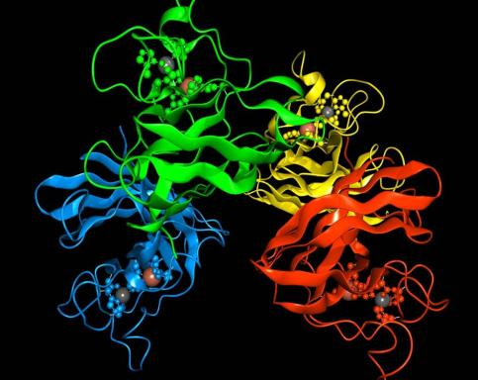
超氧化物歧化酶（SOD）
功能：
使好氧菌免受超氧化物阴离子自由基的毒害。

